Slide 1
新人報告
Si Fab1營運中心產品製程二部 王善柏
月,日 2024

Slide 2
目錄
工作執掌
1F無塵室 富臨E-GUN機台、AOI
3F無塵室 富臨E-GUN機台、聚昌E-GUN機台
蒸鍍理論原理
平均自由徑
真空系統
薄膜監控面板說明
程式說明
AOI機台
AOI硬體問題
AOI軟體問題
AOI建模程式問題
目前問題
蒸鍍機
AOI
改善措施
結論

Slide 3
工作職掌
1FWF 共有五台富臨E-beam蒸鍍機以及、AOI晶圓檢測機台
說明:
蒸鍍機使用金屬有Al、AlSi、Cr、Au
AOI 晶圓檢測ADI、AEI機台目前還在驗收階段，有許多地方仍須與廠商協跳優化。
3FWF 共有三台富臨E-beam蒸鍍機以及一台聚昌E-beam蒸鍍機 說明:
蒸鍍機使用金屬有Al、AlSi、Cr、Au

Slide 4
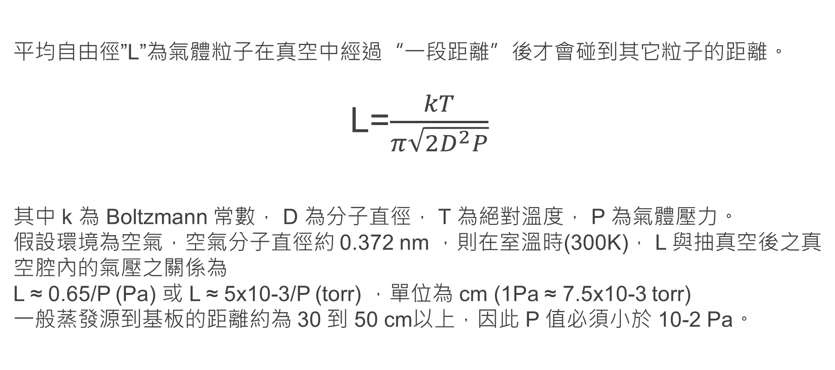
蒸鍍理論原理-平均自由徑
平均自由徑”L”為氣體粒子在真空中經過“一段距離”後才會碰到其它粒子的距離。
L=$\frac{kT}{π\sqrt{2D^{2}P}}$
其中 k 為 Boltzmann 常數， D 為分子直徑， T 為絕對溫度， P 為氣體壓力。
假設環境為空氣，空氣分子直徑約 0.372 nm ，則在室溫時(300K)， L 與抽真空後之真空腔內的氣壓之關係為
L ≈ 0.65/P (Pa) 或 L ≈ 5x10-3/P (torr) ，單位為 cm (1Pa ≈ 7.5x10-3 torr)
一般蒸發源到基板的距離約為 30 到 50 cm以上，因此 P 值必須小於 10-2 Pa。
Notes:
波茲曼常數為:1.380649×10⁻²³ J*K⁻¹ 目前蒸鍍機開始蒸鍍為

Slide 5
蒸鍍理論原理-真空系統
真空流程: 粗抽幫浦 (中度真空 1*10⁻³ torr)=>加熱(75°C) =>高真空幫浦+粗抽幫浦 (高度真空2.6*10⁻⁶torr) => 開始蒸鍍
粗抽的用意是將反應室內的環境抽至中真空左右 ，抽走 99.99% 的氣體與汙染物。
機台的粗抽幫浦為乾式機械幫浦，高真空幫浦為低溫幫浦
 | 乾式機械幫浦 | 低溫幫浦
真空度 | 1~10⁻³ torr (中度真空) | 10⁻³ ~ 10⁻⁷ torr (高度真空)
運作用裡 | 壓縮氣體體積，增加壓力 | 冷卻真空反應室，使氣體分子結凍再捕捉。排除水氣較有利
功能 | 輔助低溫幫浦 | 主要蒸鍍使用幫浦

Slide 6
程式主畫面
蒸鍍理論原理-薄膜監控面板
1
2
3
4
5
6
7
8
1:鍍膜之層數 2:使用程式 3:鍍膜總時間 4:鍍率 5:鍍膜時Power 6:薄膜厚度
7:目前階段和經歷過之時間 8:石英偵測器的頻率與剩餘能使用之百分比

Slide 7
蒸鍍理論原理-程式說明
DENSUTY:材料密度
Z-RATIO:薄膜沉積過程中的速率校正
TOOLING:薄厚度補償數值
GAIN:POWER 增幅的幅度大小，設定數值越大POWER 增幅越大
TIME-C: 為了從現在偵測到的速率，變成設定的速率而決定的時間的參數，數值越大，應答越慢，數值越小，應達越快。
LIMIT:執行回授控制時，為了從現在偵測到的速率，變成設定的速率，為決定界限值的參數。
MAX POWER:意指POWER 的上限值。
MAX POWER STOP:當POWER 上升至最大功率時，並且設定時間以達到後，會自動結束蒸鍍程序。
FULL SCALE THK 為膜厚類比輸出的全刻度值，輸入0.0 後 AUTO RANGE。
FULL SCALE RATE 為蒸鍍速率類比輸出的全刻度值，以及在圖型顯示畫面設
定絕對率時的全刻度值。
FILTER TC 膜厚以及蒸鍍速率的低通濾波器時的常數，數值越大鍍率越穩定。
SENSOR 偵測器NO.1 2 的選擇。
當偵測器頻率低於設定頻率時會強制性變成XTAL FAIL，切換偵測器。
HEARTH NO.根據蒸鍍機面板坩鍋參數設定數值。

Slide 8
蒸鍍理論原理-程式說明
開始進行鍍膜程序編列 PORT02LH 為固定設定值請勿更改。
將E/B 的功率30 秒內提升至5%。(此為預融階段)
維持5%的功率30 秒。(此為預融階段)
此時會打開E/B 遮罩進行鍍率偵測 10 秒內達到1A/S 的鍍率。(共可設置3項分段蒸鍍)
以1A/S 的鍍率進行鍍膜至厚度 2.6KA。(共可設置3項分段蒸鍍)

Slide 9
蒸鍍機問題
3FWF鋁2蒸鍍鋁矽金屬發生反射率偏低的狀況，以及其他3台蒸鍍機無法製作鋁矽
1FWF蒸鍍機目前沒有遇到問題需要排除

Slide 10
蒸鍍機問題
3FWF鋁2在10月初開始出現無法做到OI規格上所規定的15 RUN±3以及其他3台蒸鍍機無法製作鋁矽
1FWF蒸鍍機目前沒有遇到問題需要排除

Slide 11
改善措施-3FWF 鋁2蒸鍍機
在程式參數沒有修改的情況下，請設備人員前往處理，設備更換高壓電線後，沒有安裝確實，導致機台重新再生暖機，機台狀況變成無法執行道第 5 RUN，事後安排PM也沒有改善的趨向，校正腔體溫體為75，水溫符合規範範圍，真空值並無異常，電流也無異常。
在設備只剩下電子槍以及坩鍋座屬於成本較高耗材，無法立即更換處置
針對程式參數進行實驗

Slide 12
改善措施-蒸鍍機
進度追蹤
原程式為

Slide 13
改善措施-蒸鍍機
進度追蹤

Slide 14
AOI硬體問題
CCDZ測高異常。無法對焦
機械手臂放片異常
尋邊器異常。
目前進度
已通知宏瀨請原廠人員一同前往處理，預計10/30這星期進廠。(固定一週只來一次)

Slide 15
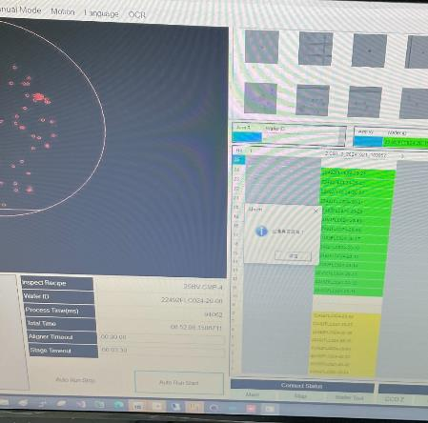
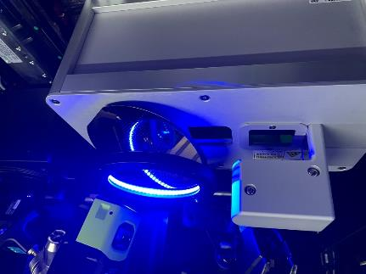
AOI硬體問題
10/22使用報廢片放置2卡槽進行重複RUN，發生放片問題、尋邊真空異常、放片沒放好

Slide 16
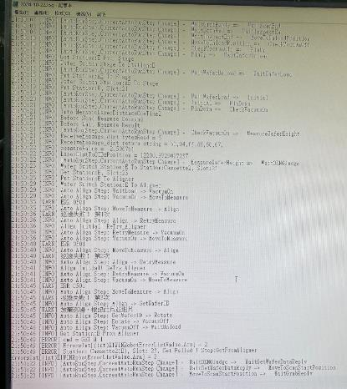
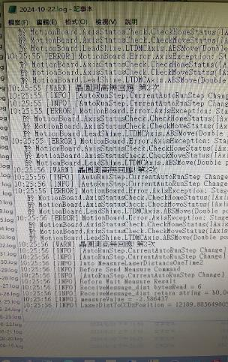
AOI硬體問題
10/22使用報廢片放置2卡槽進行重複RUN，尋邊失敗、CCDZ測高異常

Slide 17
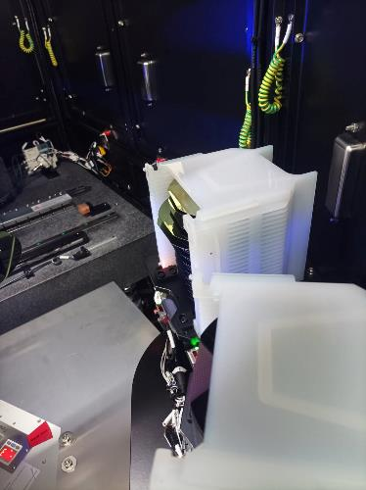
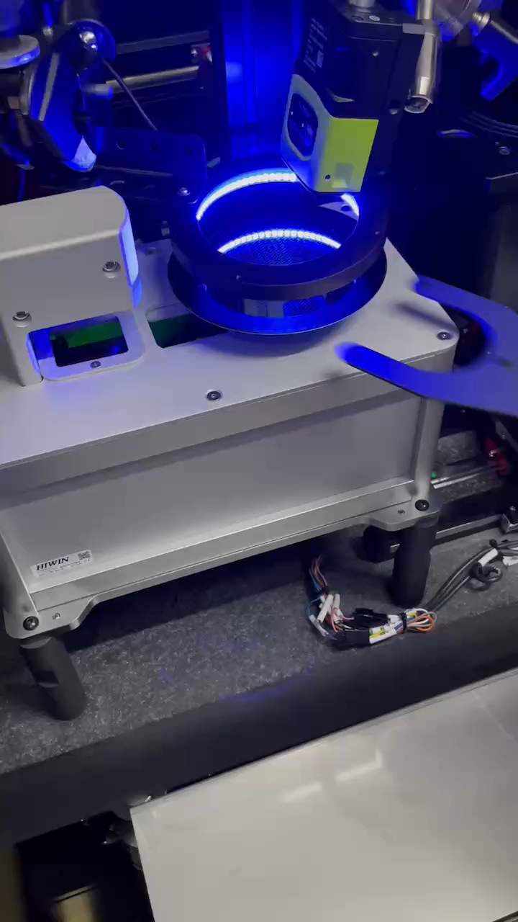
AOI硬體問題
10/23、24 使用報廢片放置2卡槽進行重複RUN發生放片問題、尋不到邊

Slide 18
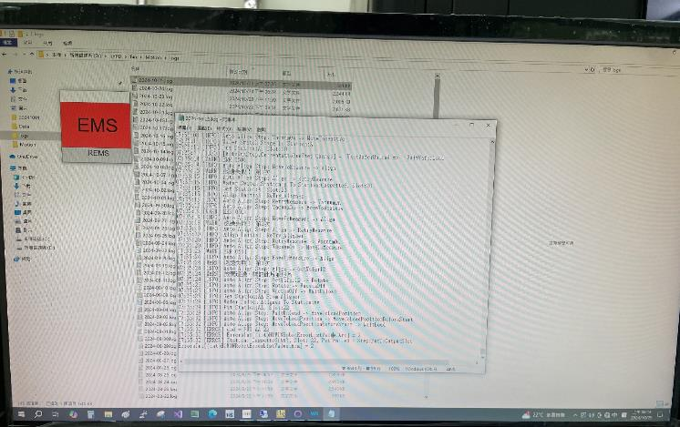
AOI硬體問題
10/25 使用報廢片，放置6卡槽從10/24晚上18:00至10/25 早上7點35分重複RUN尋邊失敗

Slide 19
AOI軟體問題
檢測晶圓會掃模型到RCP上，目前沒有在這塊設定出上限時間，導致機台一直在等候，也不會報警跳通知。
目前進度
已通知宏瀨，但處理這塊的工程師到目前為止沒有回應過我，目前透過他人代轉達，再次詢問售服後回覆已修正完成，但負責人員並無告知導致我根本不知道甚麼時候修好了。

Slide 20
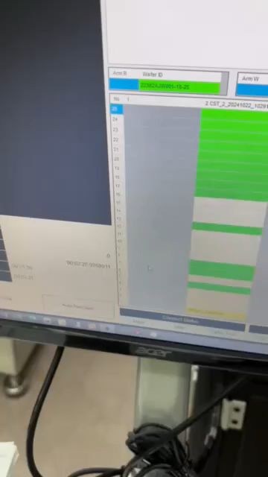
AOI軟體問題
軟體時間持續再跑，機台卻沒有動作。

Slide 21
AOI建模程式問題
目前硬體設備不穩定，導致建模程式無法精準檢測，每一次檢測都會有誤檢的狀況。
產品灰階相近，導致檢測難以建置無法檢測。
目前進度
待硬體設備問題處置完成。
目前灰階的問題，建模軟體正在修改，待原廠回覆。
9/16到目前為止都無法運作。

Slide 22
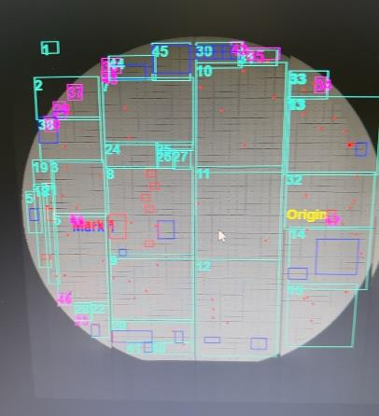
AOI建模程式問題
此為25BV-CM，顯示框出來為紅色以及深藍色(上一片也檢到的相同異常)都為檢測不到Chip判定為都是異常，原因為灰階過於相近容易誤判。
淺藍色為檢測程式視窗，每個視窗由於產品顏色不均參數都不固定，無法為每一片晶圓進行設定。

Slide 23
BC產品
目前問題-AOI
BC產品17C1、8457、515E，超過機台規範的大小無法建模，沒辦法檢測，515E雖然勉強可以建模但沒辦法確保每次晶圓都是放同一個位置，只有被切到中間整排都會無法檢測。
BC光罩17C1、8457、515E，可以透過水平週期的方式進行檢測，但是無法計算出Chip數量，只能計算出缺陷數量，也無法辨別是什麼缺陷，會需要進行人工判定，在檢測時無法輸入批號，產出的報表在同一天的檔名都為TEST。
Remarks
任何產品無法使用水平週期去檢測，原因為週期過大而且不能歪掉只有檢測光罩可以使用這個方式，但會產生出上述的問題。

Slide 24
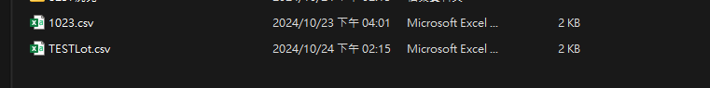
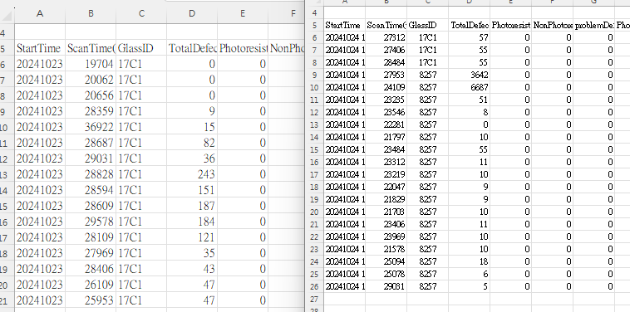
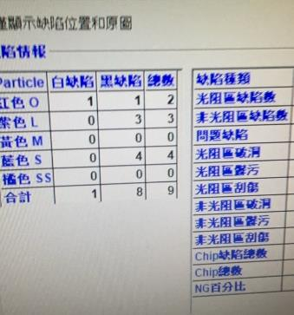
BC產品
目前問題-AOI
產生出的報表檔名都為TESTLot，方便辨識我把10/23的檔名更改為日期
1.
2.
3.
檢測時間
ID都為NoGlassID 方便辨識我自行輸入的
總缺陷數
軟體所檢測出的結果，紅、紫、黃、藍、橘只是缺陷的大小而已，再把所有顏色數量統計出總缺陷。
4.

Slide 25

BC產品17C1
目前問題-AOI

Slide 26
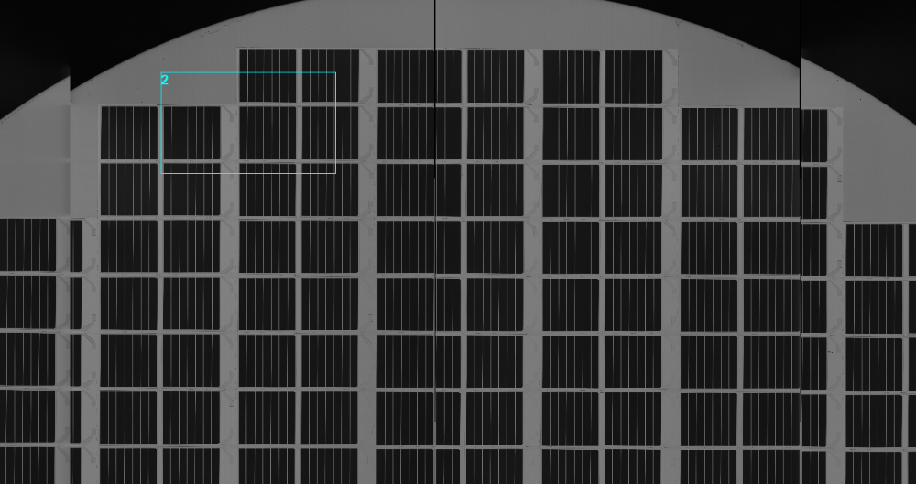
BC產品515E
目前問題-AOI

Slide 27
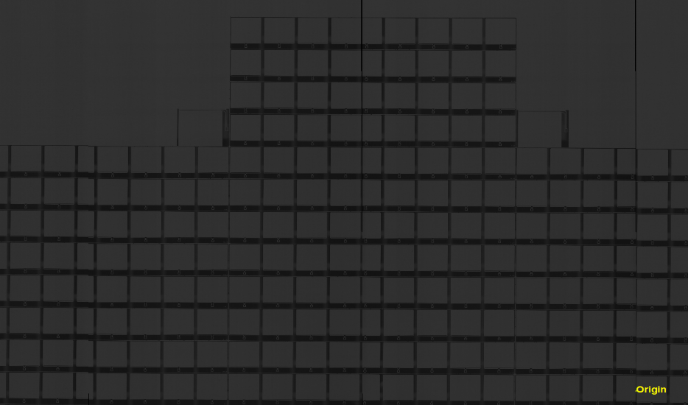
BC產品8257
目前問題-AOI

Slide 28
改善措施-AOI
針對三種不同層面的軟、硬體、程式建置的問題持續追蹤。
BC產品的檢測已超出機台的硬體規格，測試過後無法使用。
光罩檢測當初驗收規範裡沒有此條件，以現階段的狀況只能做到這種程度，如後續需要修正或增加程式功能，需請長官與廠商協調。
目前AOI機台還未驗收，並且持續優化改善問題中，從先前紀錄到目前為止機構問題一直存在著(EX:當機、尋不到邊、CCDZ無法辨識)，導致再檢測晶圓的程式建置上無法有效運作，根據機台上的LOGO發現此設備為上銀科技，並且對廠商提出請原廠人員協同排除問題，直到10/30修復完後到目前為止，已無當機等等狀況發生，並且針對產線的需求對各別產品的ADI與AEI進行程式建置。

Slide 29
結論

Slide 30
Thank You

